Slide 1
8.5.2 直线与平面平行

Slide 2
直线与平面平行的定义
思考 直线与平面有哪些位置关系？如何判定直线与平面平行？
①直线在平面内——有无数个公共点；
②直线与平面相交——有且只有一个公共点；
③直线与平面平行——没有公共点.
根据定义，判定直线与平面是否平行，只需判定直线与平面有没有公共点.
但是，直线是无限延伸的，平面是无限延展的，如何保证直线与平面没有公共点呢?

Slide 3
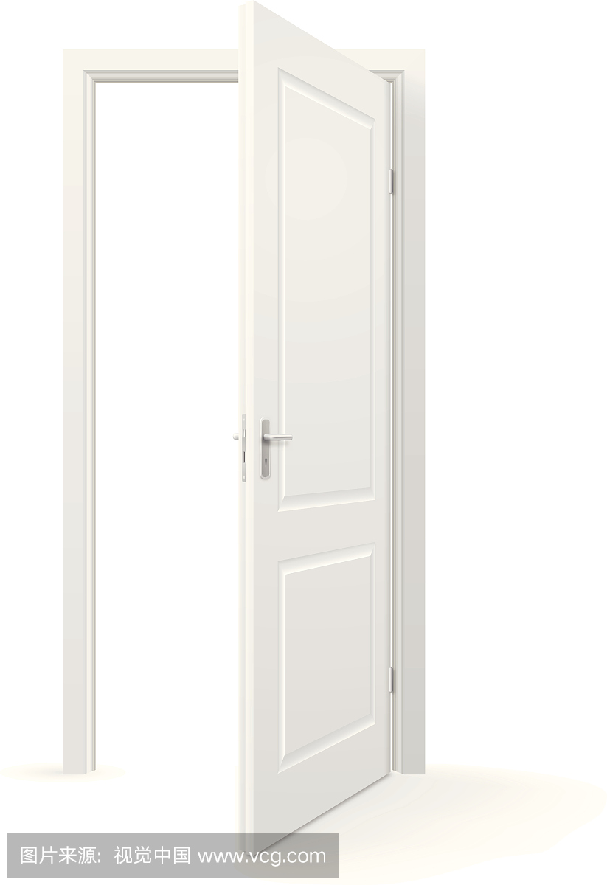
直观感知1 门扇的两边是平行的，当门扇绕着一边转动时，另一边(a)与墙面 有公共点吗？
α
此时门扇转动的一边与墙面平行吗？
没有公共点，因此平行
α
a
b
在门扇的旋转过程中:
直线a在门框所在的平面α外
直线b在门框所在的平面α内
直线a与b始终是平行的
推出：直线a与平面α平行

Slide 4
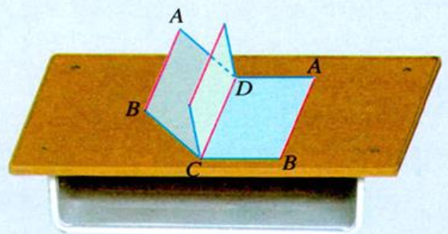
直观感知2 将一本书平放在桌面上，翻动书的封面，封面边缘AB所在直线与桌面所在平面具有什么样的位置关系？
A
C
B
D
在封面翻动过程中:
直线AB在桌面所在的平面外
直线CD在桌面所在的平面内
直线AB与CD始终是什么关系？
直线AB与桌面是什么关系？ AB与桌面没有公共点，
平行的
平行

Slide 5

直线与平面平行的判定定理：
平面外一条直线与此平面内的一条直线平行，则该直线与此平面平行.
图形语言：
符号语言：
a
三个条件
缺一不可
b
α
定理告诉我们，可以通过直线间的平行，得到直线与平面平行．这是处理空间位置关系的一种常用方法，即将直线与平面的平行关系（空间问题）转化为直线间的平行关系（平面问题）.
线线平行
线面平行

Slide 6
定理中条件有三个：
a在平面α外，即a
α(面外)
a
b在平面α内，即b
α(面内)
a与b平行，即a∥b(平行)
b
α
用符号语言可概括：
a//α
∥
数学思想：转化
线线平行⇒线面平行
∥

Slide 7
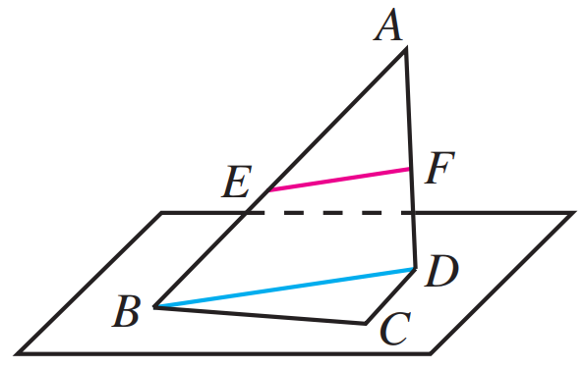
137页【例1】求证：空间四边形相邻两边中点的连线平行于经过另外两边的平面.
已知：如图，空间四边形ABCD中， E、F分别为AB、AD的中点．
求证：EF//平面BCD．
今后要证明一条直线与一个平面平行，只要在这个平面内找出一条与此直线平行的直线就可以了.

Slide 8
由定义知，如果直线a平行于平面α，那么a与α无公共点，即a与α内的任何直线都无公共点．
所以的直线a（平面α外）与α内的直线b只能是异面或者平行的关系．
a
a
b
b
α
α
a与b平行
a与b异面
那么，在什么条件下，直线a与平面α内的直线平行呢？

Slide 9
在什么条件下，平面α内的直线与直线a平行呢？下面我们来分析一下：
假设a与α内的直线b平行，那么由基本事实的推论3，过直线a，b有唯一
的平面β．
这样我们可以把直线b看成是过直线a的平面β与平面α的交线．
于是可有如下猜想：
已知直线a//平面α，过直线a的平面β与平面α相交于b，则a//b．
β
a
b
α

Slide 10
β
a
b
α
直线与平面平行的性质定理：
一条直线与一个平面平行，如果过该直线的平面与此平面相交，那么
该直线与交线平行．
符号语言：

Slide 11
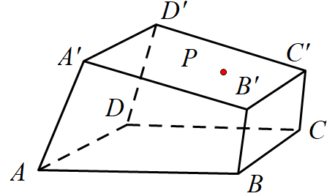
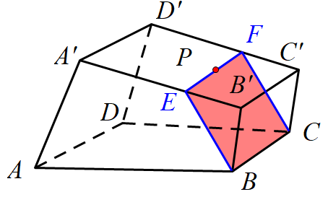
137页 例2 如右图的一块木料中，棱BC平行面A'C'.
(1) 要经过面A'C'内的一点P和棱BC将木料锯开, 在木料表面应该怎样画线?
(2) 所画的线与平面AC是什么位置关系?
解：(1)如右图，在平面A'C内，过点P作直线EF，使EF//B'C'，并分别交棱A'B', D'C' 于点E, F. 连接BE, CF, 则EF, BE, CF就是应画的线.
(2)∵BC//平面A'C', 平面BC'∩平面A'C'=B'C',
∴BC//B'C'. 由(1)知，EF//B'C'，∴EF//BC.
而BC在平面AC内，EF 在平面AC外，
∴EF//平面AC，
显然BE, CF都与平面AC相交.

Slide 12
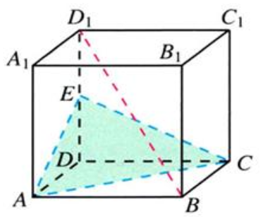
－ － － － － － － － － －
138页练习
教材138页
1. 如图，在长方体ABCD-A'B'C'D'中，
(1) 与AB平行的平面是_________________________；
(2) 与AA'平行的平面是_________________________；
(3) 与AD平行的平面是__________________________.
D'
C'
平面A'B'C'D'，平面CDD'C'
A'
B'
平面BCC′B'，平面CDD'C'
D
C
平面A'B'C'D'，平面BCC′B'
A
B
2. 如图，在正方体ABCD-A₁B₁C₁D₁中，E为DD₁的中点，判断BD₁与平面AEC的位置关系，并说明理由.
解：
BD₁//平面AEC. 理由如下：
连接BD，交AC于点O，连接EO.
∵点E，O分别是DD₁，DB的中点，
∴BD₁//EO，
又BD₁ 平面AEC，BD₁⊂平面AEC，
∴BD₁//平面AEC.

Slide 13
－ － － － － － － － － －
练习
教材139页
3. 判断下列命题是否正确，正确的在括号内画“√”，错误的画“×”.
(1) 如果直线a//b，那么a平行于经过b的任何平面. ( )
(2) 如果直线a和平面α满足a//α，那么a与α内的任何直线平行. ( )
(3) 如果直线a，b和平面α满足a//α， b//α，那么a//b. ( )
(4) 如果直线a，b和平面α满足a//b，a//α， b α，那么b//α. ( )
×
×
×
√

Slide 14
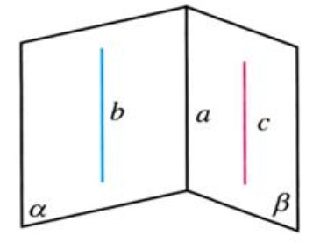
练习
教材139页
－ － － － － － － － － －
4. 如图，α∩β=a，b⊂α，c⊂β，b//c，求证：a//b//c.
证明：

Slide 15
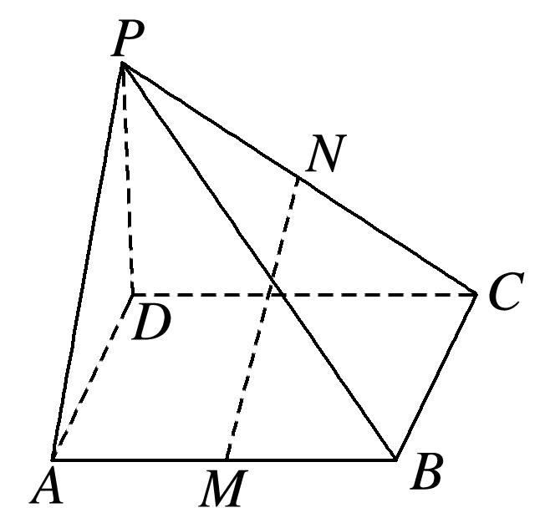
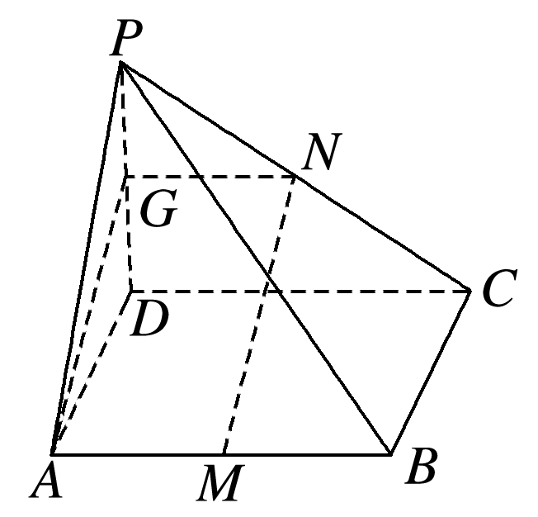
例3 如图，四边形ABCD是平行四边形，P是平面ABCD外一点，M，N分别是AB，PC的中点.求证：MN∥平面PAD.
证明 如图，取PD的中点G，连接GA，GN.
∵G，N分别是△PDC的边PD，PC的中点，
∵M为平行四边形ABCD的边AB的中点，
∴AM∥GN，AM＝GN，∴四边形AMNG为平行四边形，
∴MN∥AG.又MN⊄平面PAD，AG⊂平面PAD，
∴MN∥平面PAD.

Slide 16
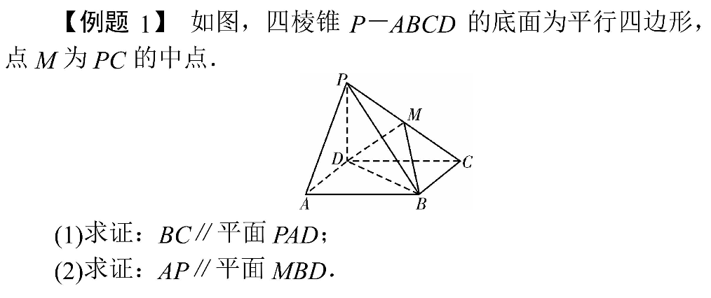
练 习

Slide 17
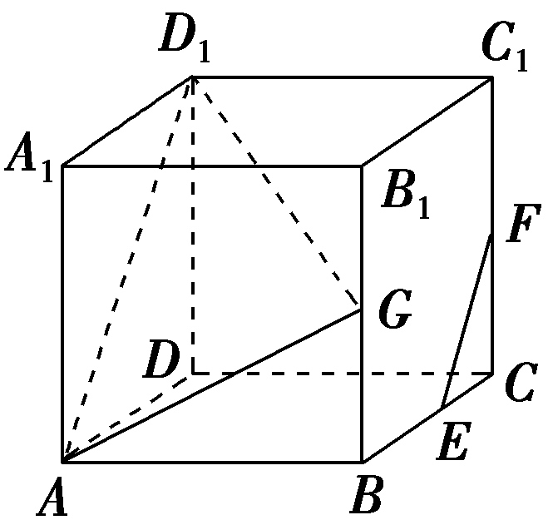

Slide 18
课堂检测
D
B
B

Slide 19
（1）直线与平面平行的判定定理
如果平面外一条直线与此平面内的一条直线平行，那么该直线与此平面平行.
a
线线平行
线面平行
b
α
（2）直线与平面平行的性质定理
一条直线与一个平面平行,如果过该直线的平面与此平面相交,那么该直线与交线平行.
β
a
b
线线平行
线面平行
α

